Slide 1
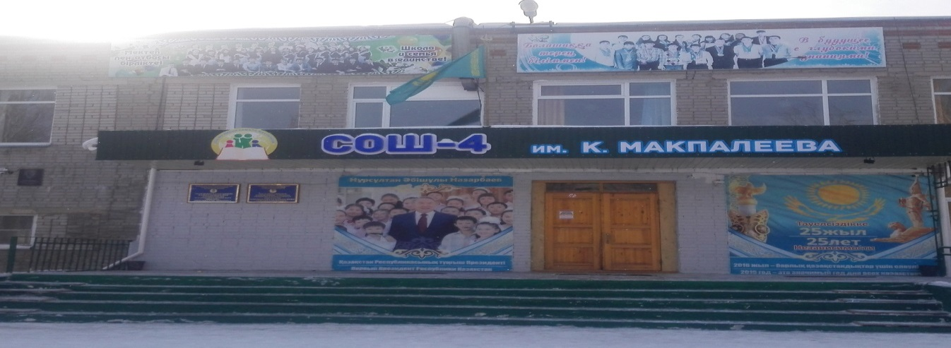
Біз бірінші сыныпқа барамыз!
К.Макпалеев атындағы ЖОББ мектебі

Slide 2
Кел танысайық!

Slide 3
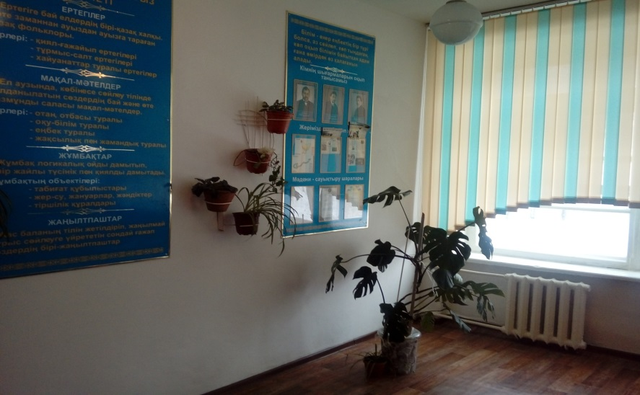
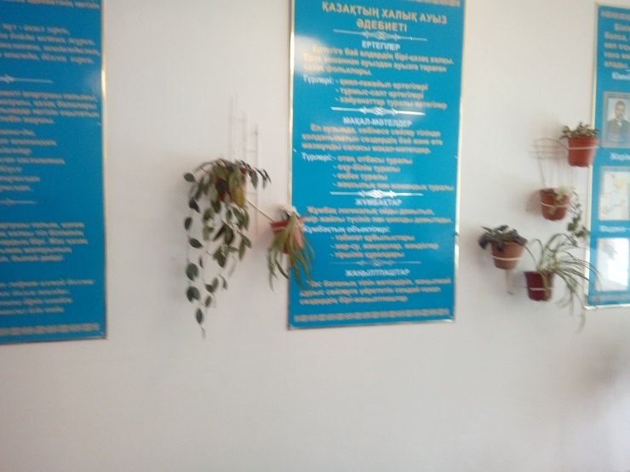
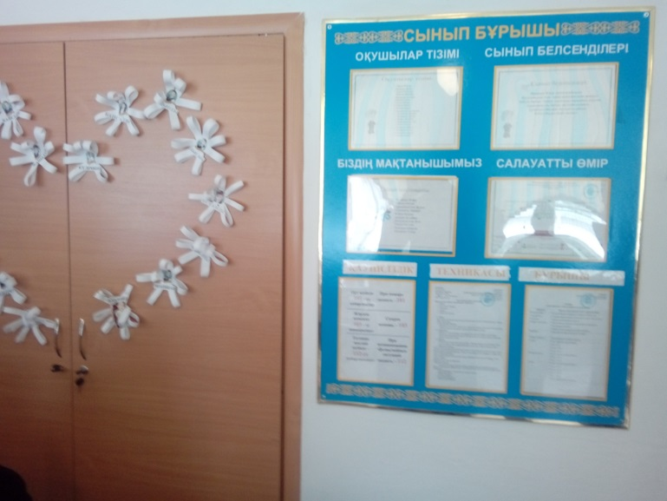
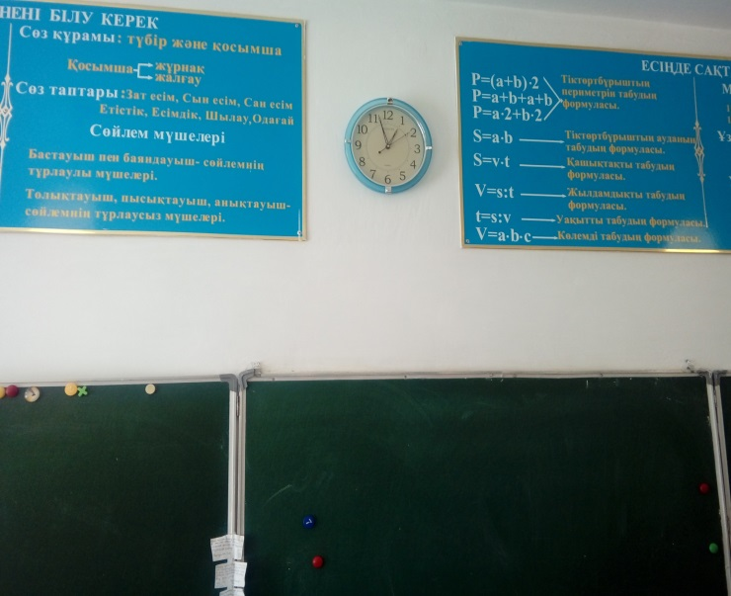
Бастауыш сыныптың кабинеттері № 42-ші кабинет

Slide 4
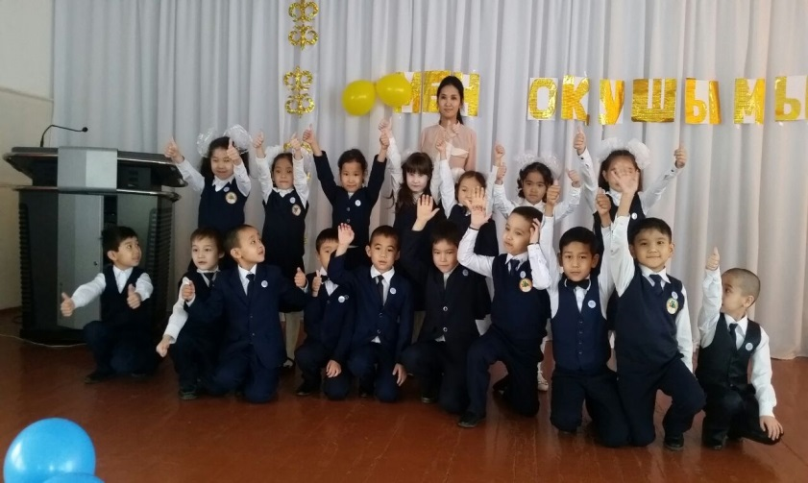
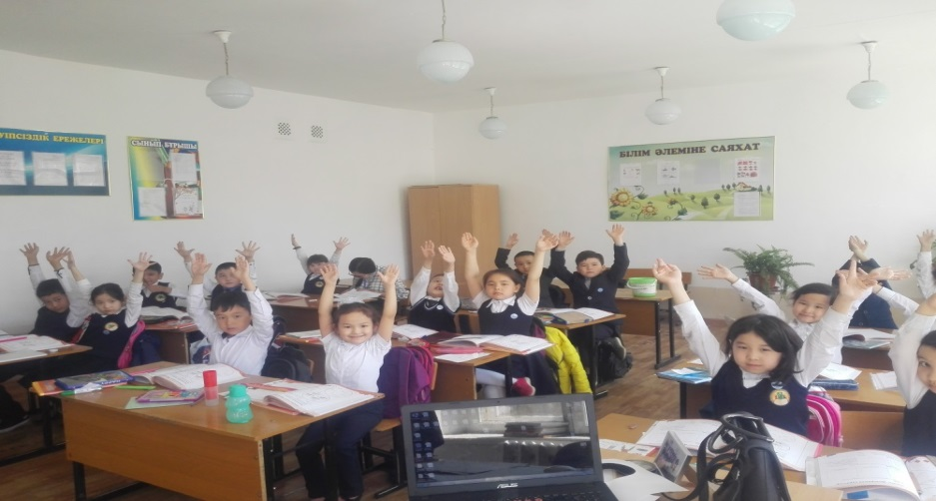
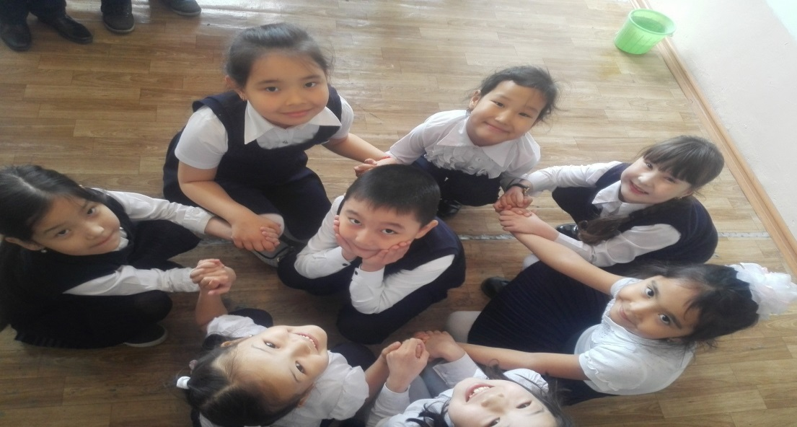
Бастауыш сыныптың кабинеттері № 43-ші кабинет

Slide 5
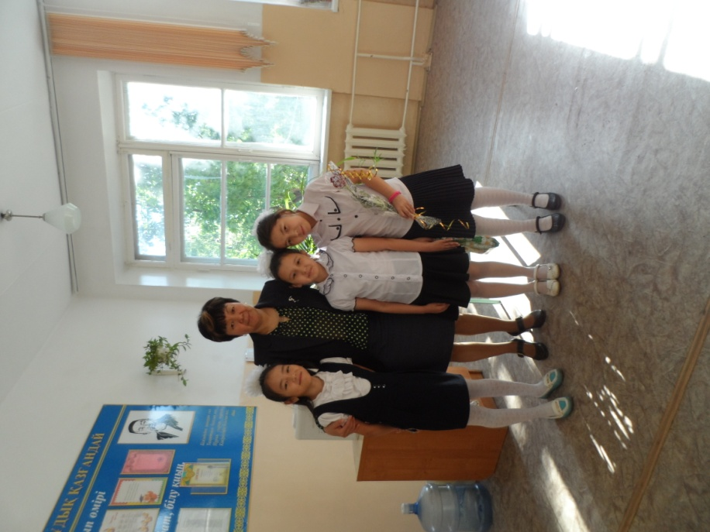
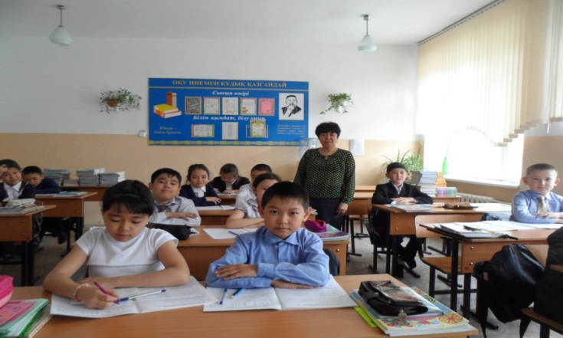
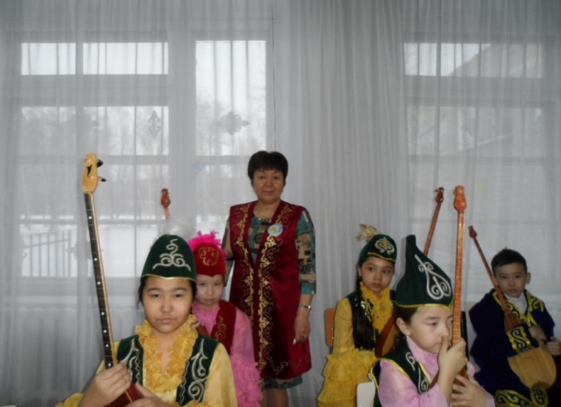
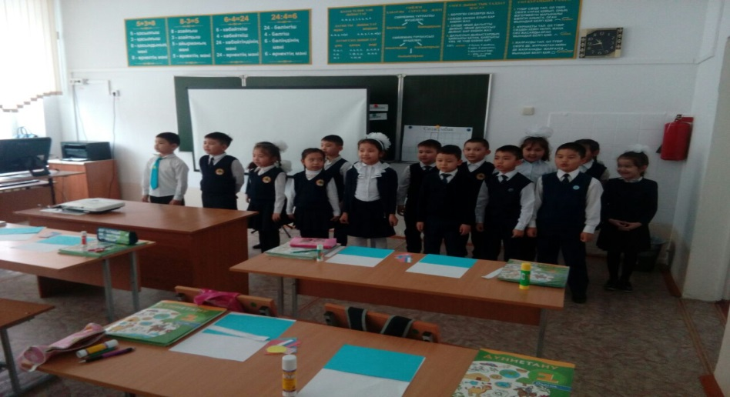
Бастауыш сыныптың кабинеттері № 49-ші кабинет

Slide 6
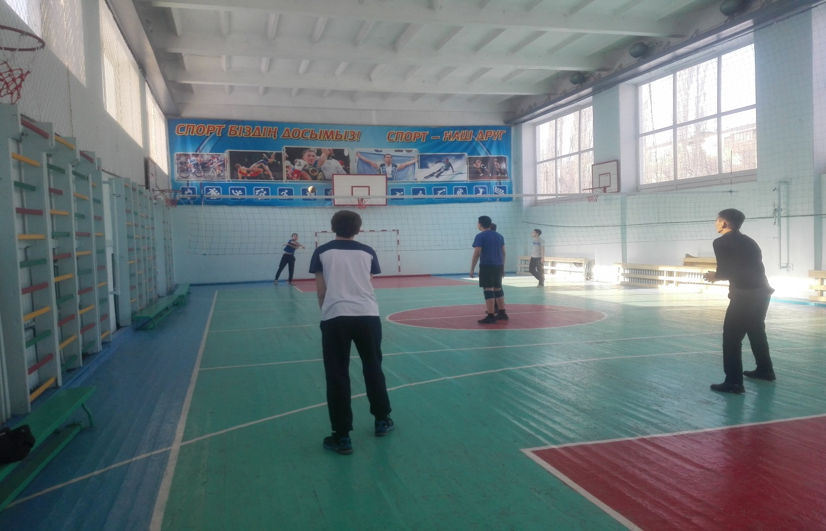
Мектебімізде үлкен және кіші спорт залдары бар.

Slide 7
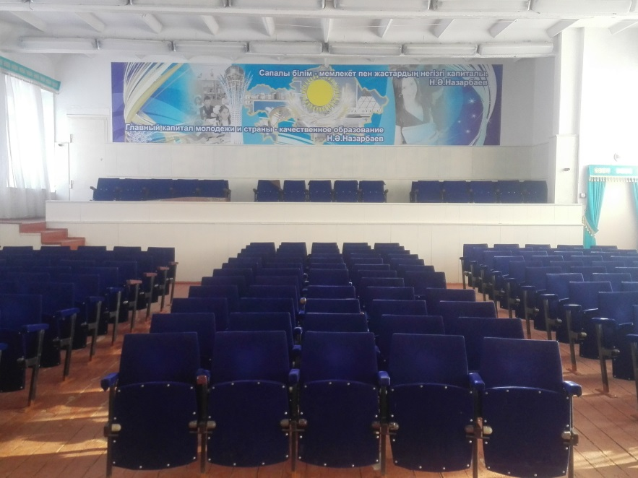
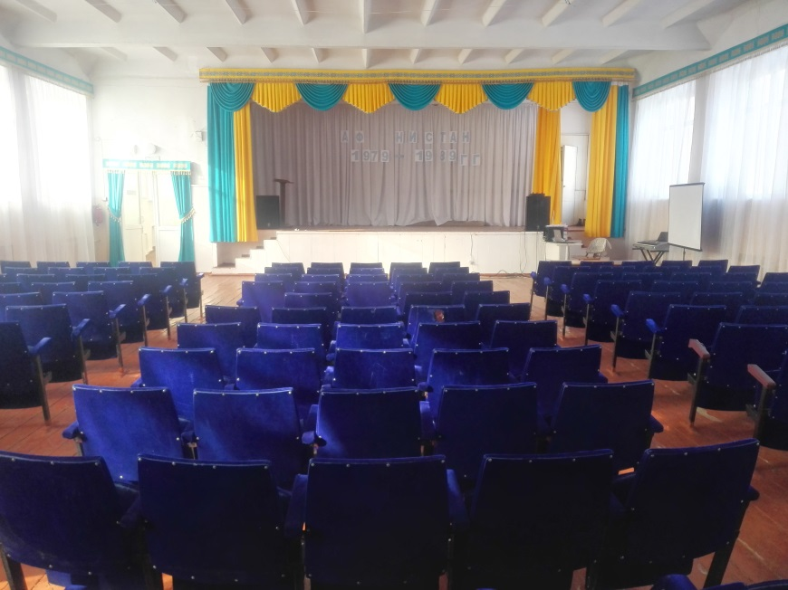
Мәжіліс залы.

Slide 8
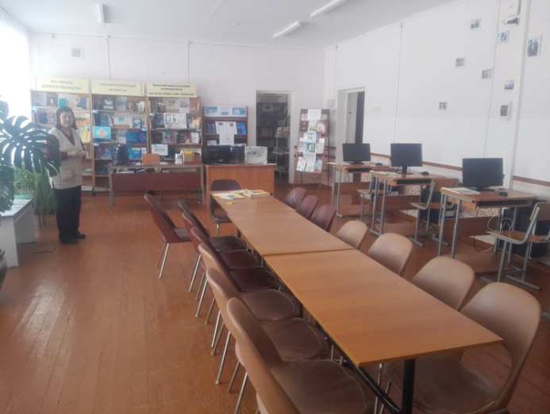
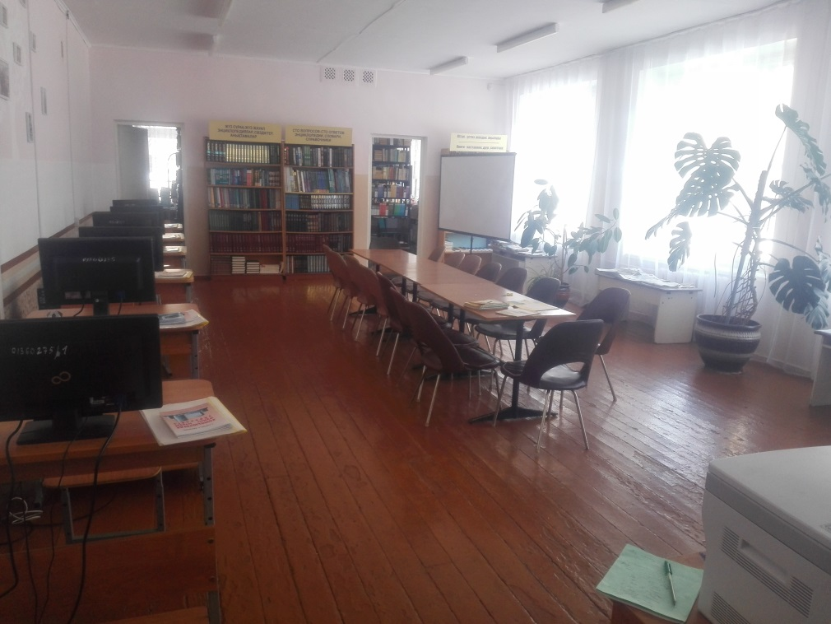
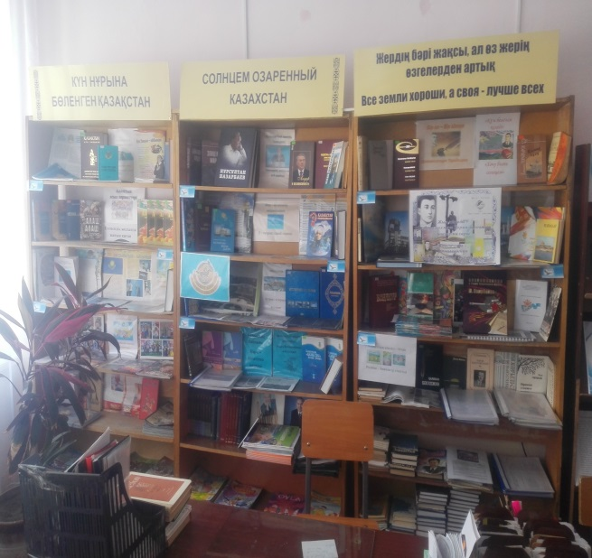
Мектеп кітапханасы.

Slide 9
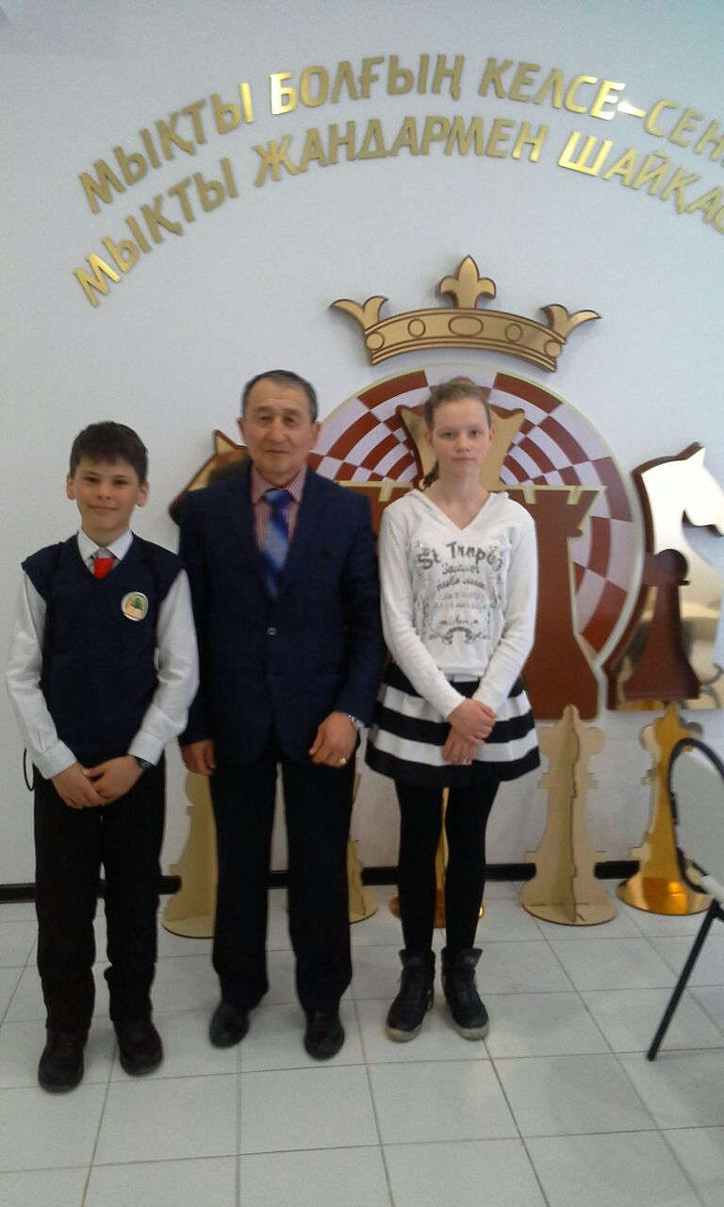
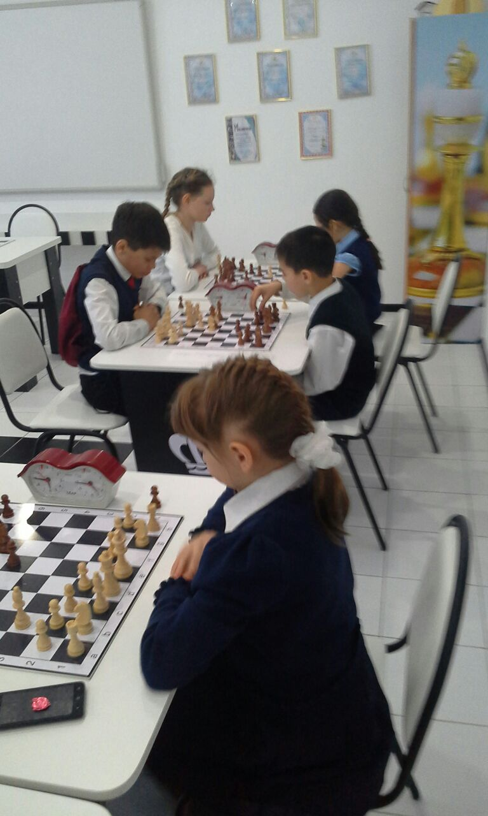
Шахмат үйірмесінің кабинеті

Slide 10
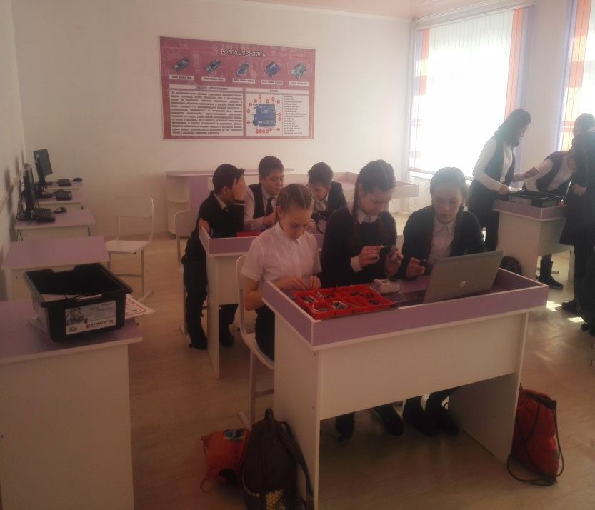
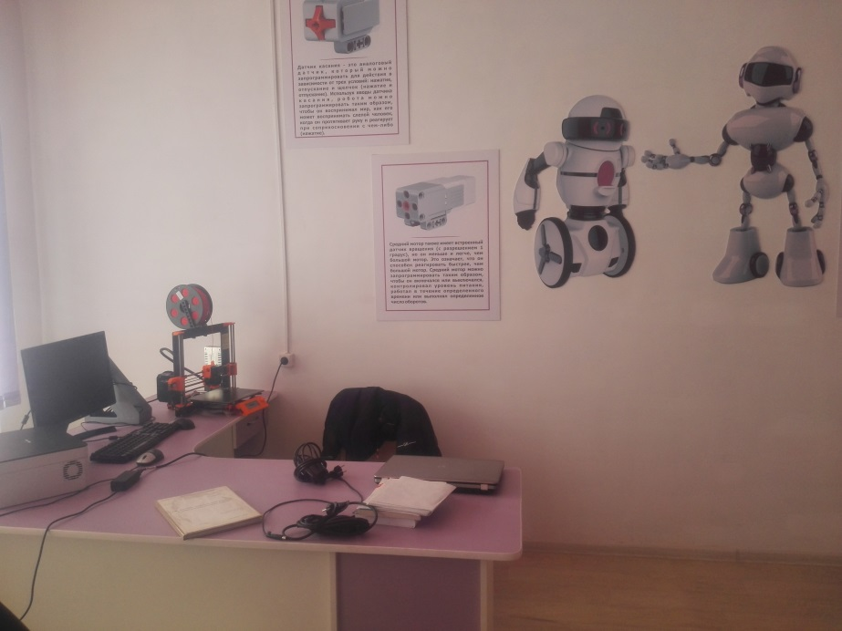
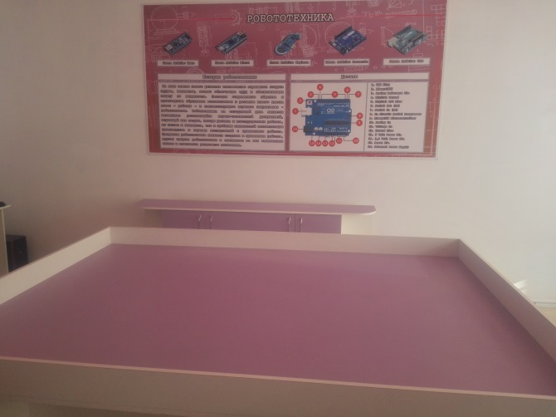
Робототехника үйірмесінің кабинеті

Slide 11
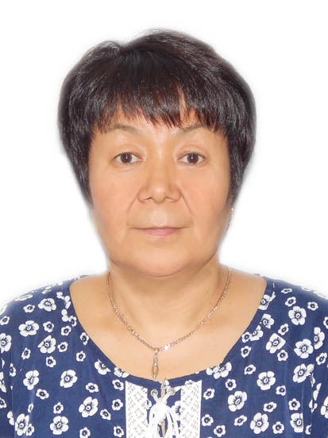
Бірінші сыныпты қабыладайтын мұғалімдер
Аты-жөні: Ешенова Баян Кадыркешовна
Білімі: жоғары
Бітірген оқу орны: С.Торайғыров ат. ПМУ
Мамандығы: бастауыш сынып мұғалімі
Санаты: педагог-зерттеуші
Педагогикалық өтілі: 32 жыл
Осы мектептегі еңбек өтілі: 25 жыл

Slide 12
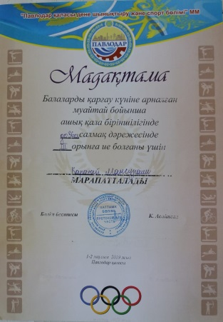
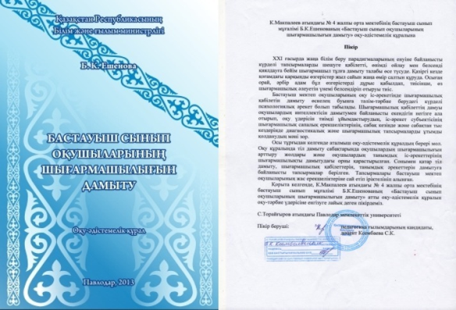
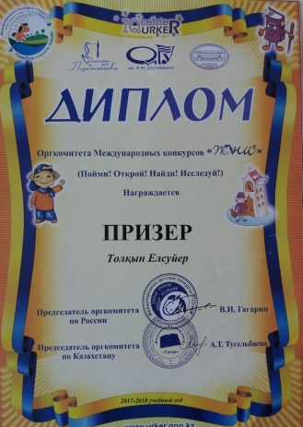
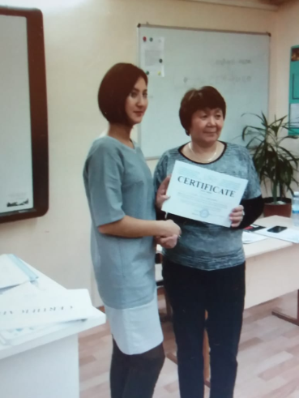
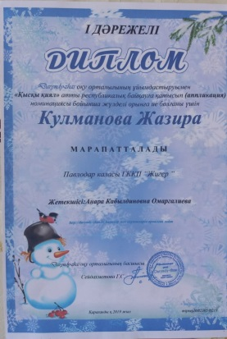
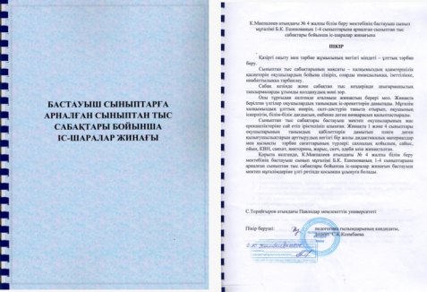
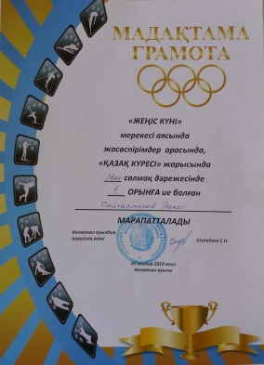
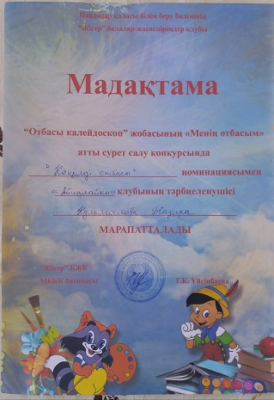
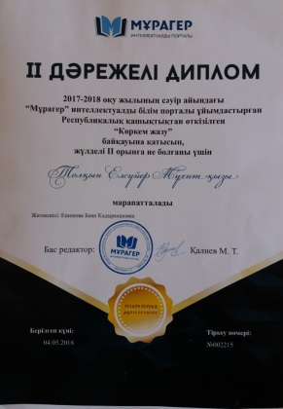
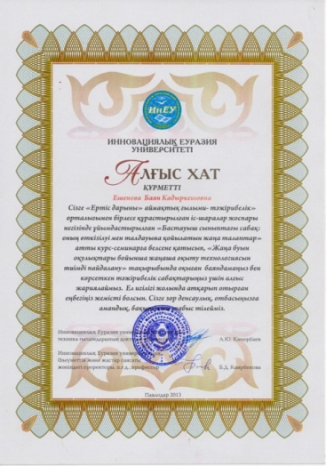
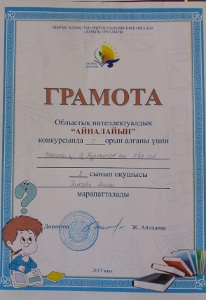
Мұғалімнің жетістіктері
Оқушылардың жетістіктері

Slide 13
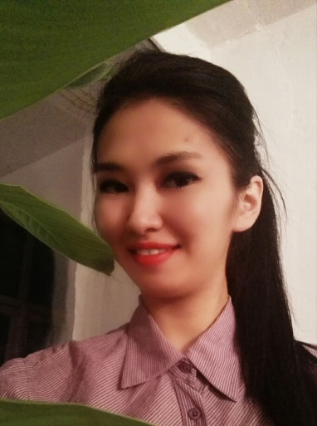
Аты-жөні: Бакасова Сауле Нояновна
Білімі: жоғары
Бітірген оқу орны: ПМПИ
Мамандығы: бастауыш сынып мұғалімі
Санаты: педагог-модератор
Педагогикалық өтілі: 10 жыл
Осы мектептегі еңбек өтілі: 8 жыл

Slide 14
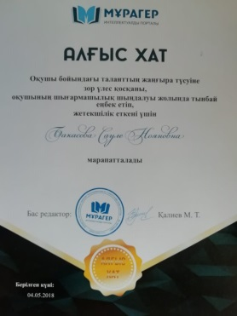
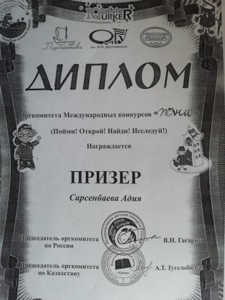
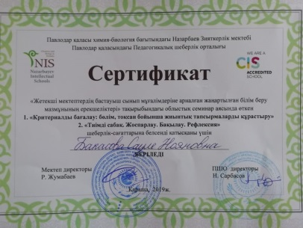
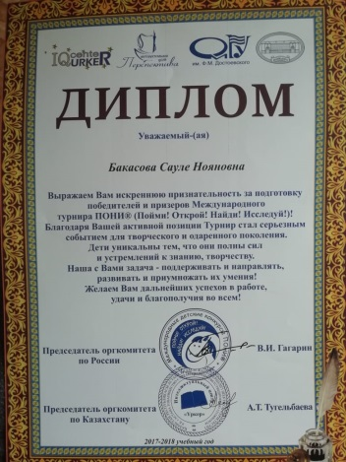
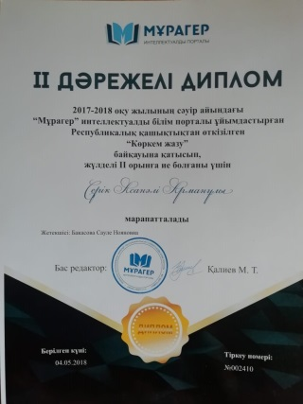
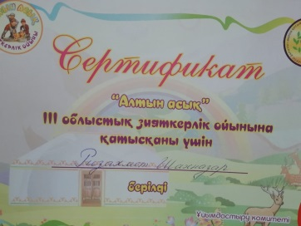
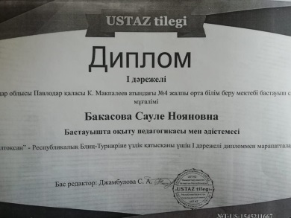
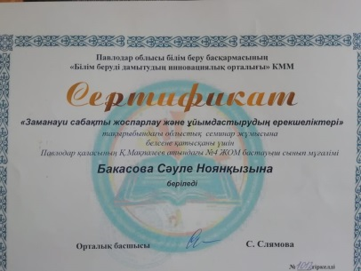
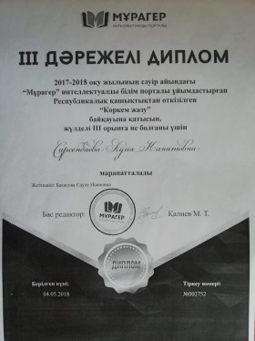
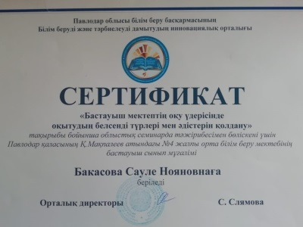
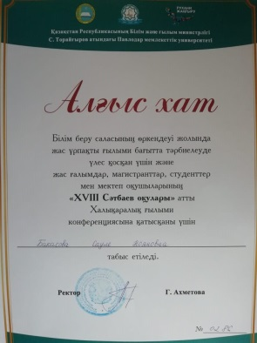
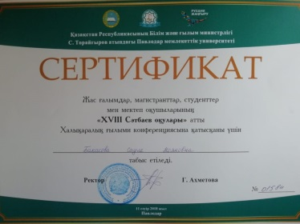
Мұғалімнің жетістіктері
Оқушылардың жетістіктері

Slide 15
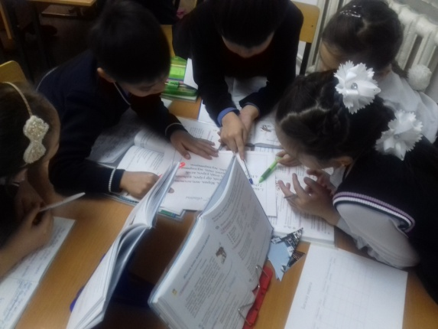
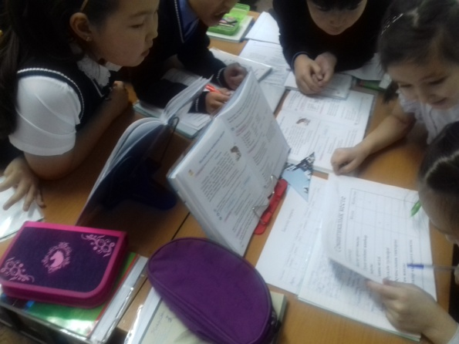
Жаңа технологияларды тиімді пайдаланып, оқушылардың ойлау қабілеттерін арттыру.

Slide 16
Теориялық және практикалық білімді ұштастыра отырып қандай әдісті қолдансам да, оқушының есінде қалатын білім мен санасына жетер тәрбие беру.

Slide 17
Оқушыларды шығармашылық жұмысқа баулу, ойын, тілін дамыту.
Қазақ тілі сабағында топтық жұмыс арқылы пікір алмасу
Әдебиет сабағында топтық жұмысты қорғау
Математика сабағында бір шешімге келу
Дүниетану сабағында бақылаулар жүргізу

Slide 18
Оқушыларды шығармашылық жұмысқа баулу, ойын, тілін дамыту.

Slide 19
Баланың бойындағы қызығушылығы ескеріле отырып, шығармашылығы дамиды; оқушының қабілет, икемділігі үздіксіз дамуда болады; өзін-өзі дамытатын, өнерге құштар тұлға қалыптасады

Slide 20
ЖҰМЫС БАҒЫТТАРЫ:
Сыныптан
тыс
жұмыстар
Өз білімін жетілдіру
Дарынды
балалармен
жұмыс
Шығармашылық-
пен айналысу
Ғылыми-
зерттеу
жұмыстары
БАҚ құралдарымен
үздіксіз байланыс

Slide 21
Назарларыңызға рахмет!

